Slide 1

ЖИЗНЕННЫЙ ЦИКЛ РАЗРАБОТКИ ПО
SDLS
Software Development Lifecycle

Slide 2

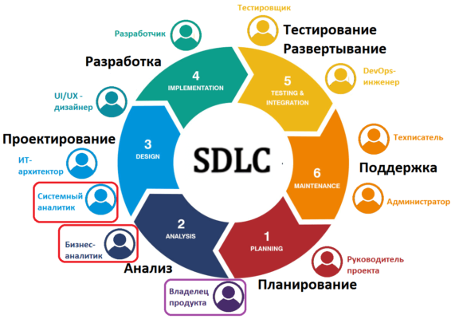
Жизненный цикл разработки ПО (software development lifecycle, SDLS) – активности, выполняемые на каждом этапе разработки программного обеспечения, и то, как они соотносятся друг с другом в логическом и хронологическом порядке.

Slide 3
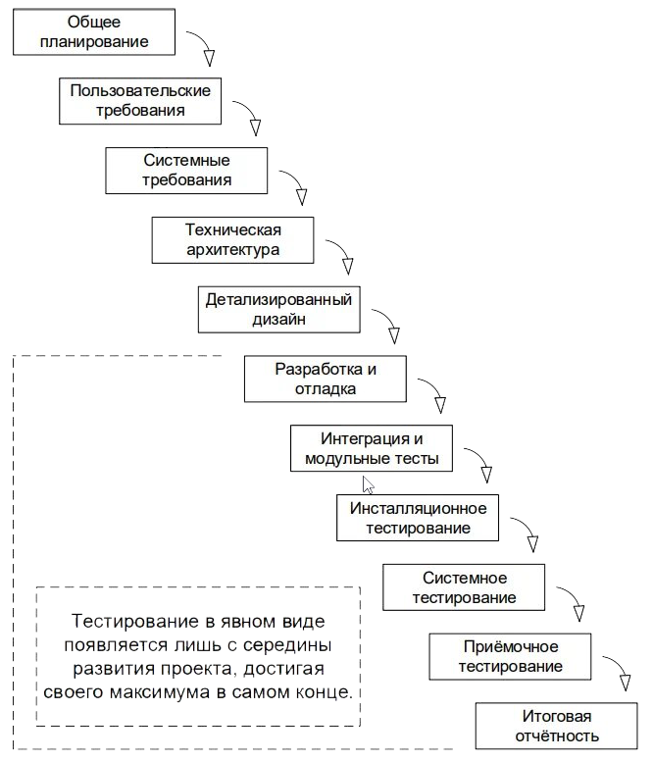
Модель разработки ПО (Software Development Model, SDM) – структура, систематизирующая различные виды проектной деятельности, их взаимодействие и последовательность в процессе разработки ПО.
Водопадная модель (water)

Slide 4
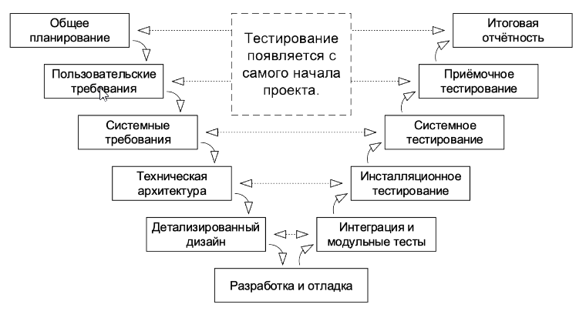
V- образная модель (v-model)

Slide 5
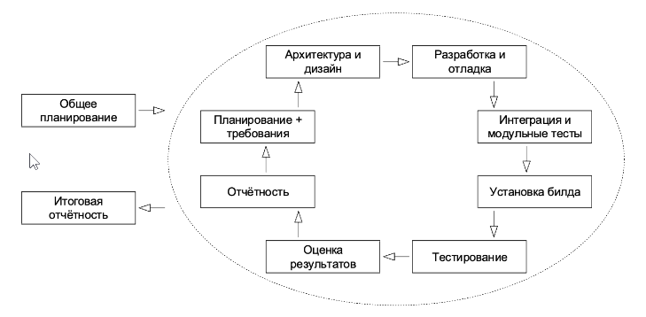
Итерационная инкрементальная модель
1. С точки зрения жизненного цикла модель является итерационной, т.к. подразумевает многократное повторение одних и тех же стадий.
2. С точки зрения развития продукта (приращения его полезных функций) модель является инкрементальной.

Slide 6
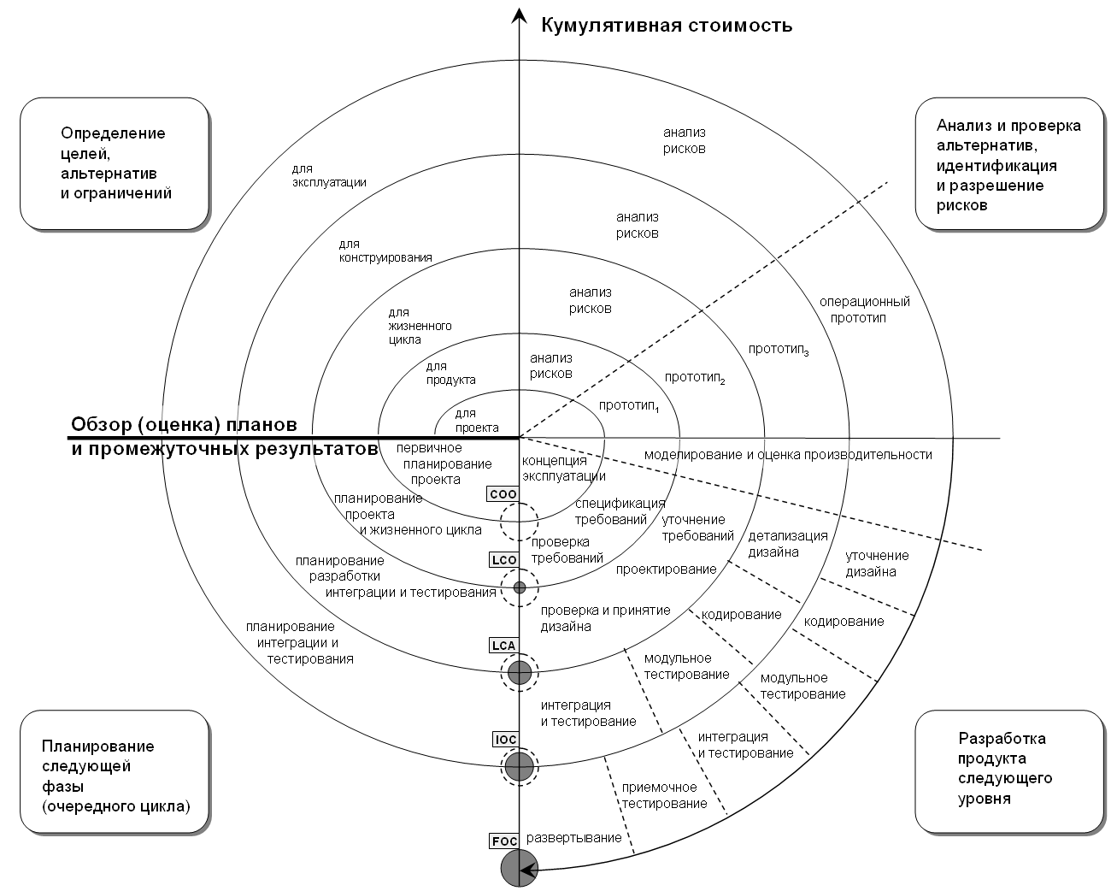
Спиральная модель

Slide 7
Гибкая модель (agile)
Agile Manifesto:
Люди и взаимодействие важнее процессов и инструментов.
Работающий продукт важнее исчерпывающей документации.
Сотрудничество с заказчиком важнее согласования условий контракта.
Готовность к изменениям важнее следования первоначальному плану.

Slide 8
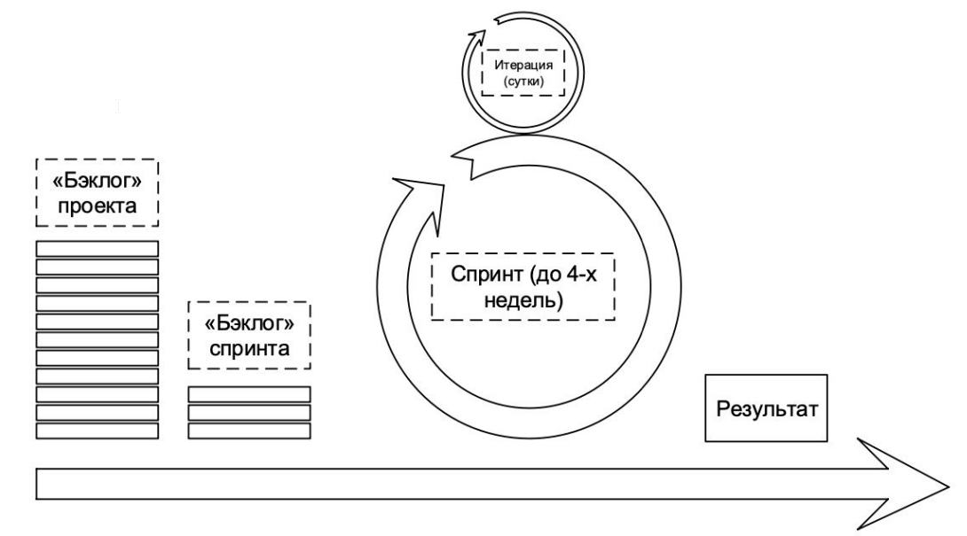
Гибкая модель (agile)

Slide 9
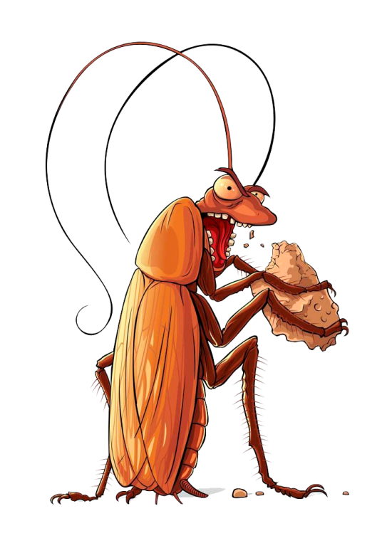
Примером итерационно-инкрементальной модели могут быть…
Waterfall
V - модель
Каскадная модель
Гибкие модели разработки
Каскадная модель (Waterfall) предполагает
Изменение требований на этапе тестирования
Переходи из любой стадии разработки на предыдущие
Тестирование на каждой фазе разработки
Следование одной фазы разработки за другой
Какая модель разработки сейчас получила наибольшее распространение?
Пальцем в небо
V - модель
Итерационная
Водопадная
Итерация это
Это готовая для релиза функциональность
Это временной интервал, который необходим для тестирования
Это одно из названий фазы разработки
Это временной интервал, в течении которого команда реализует часть функциональности (инкремент продукта)

